Slide 1

Listen together, enjoy as one!
Filip Nikolić 1641
Jovan Dimitrijević 1698
Ivana Milivojević 1699
Damjan Ćupić 1700
Mentor:
Prof. dr Leonid Stoimenov

Slide 2

Opis projekta
Aplikacija za puštanje muzike:
Osnovna funkcionalnost - kreiranje grupe korisnika koji sastavljaju zajedničku listu pesama i sinhronizovano slušaju pesme
AI funkcionalnosti:
sistem za preporuku pesama koje bi članovi grupe dodali u listu (na osnovu preferencija grupe)
sistem za preporuku grupa kojima bi korisnik mogao da se priključi (na osnovu njegovih preferencija)
sistem koji iz audio-snimka pesme prepoznaje njen tekst i prikazuje ga korisniku

Slide 3
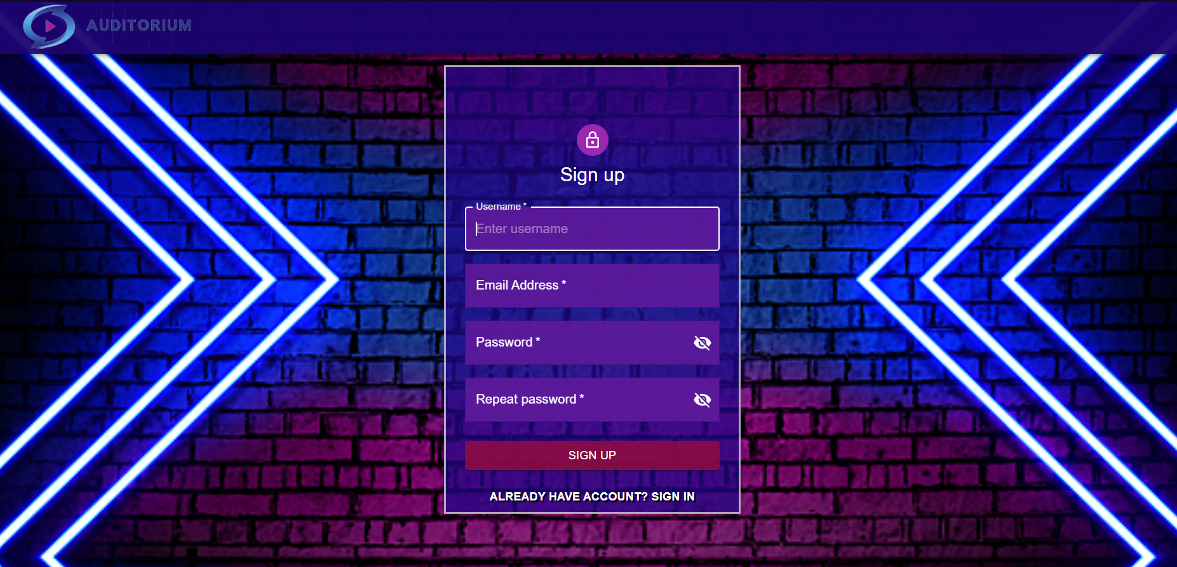
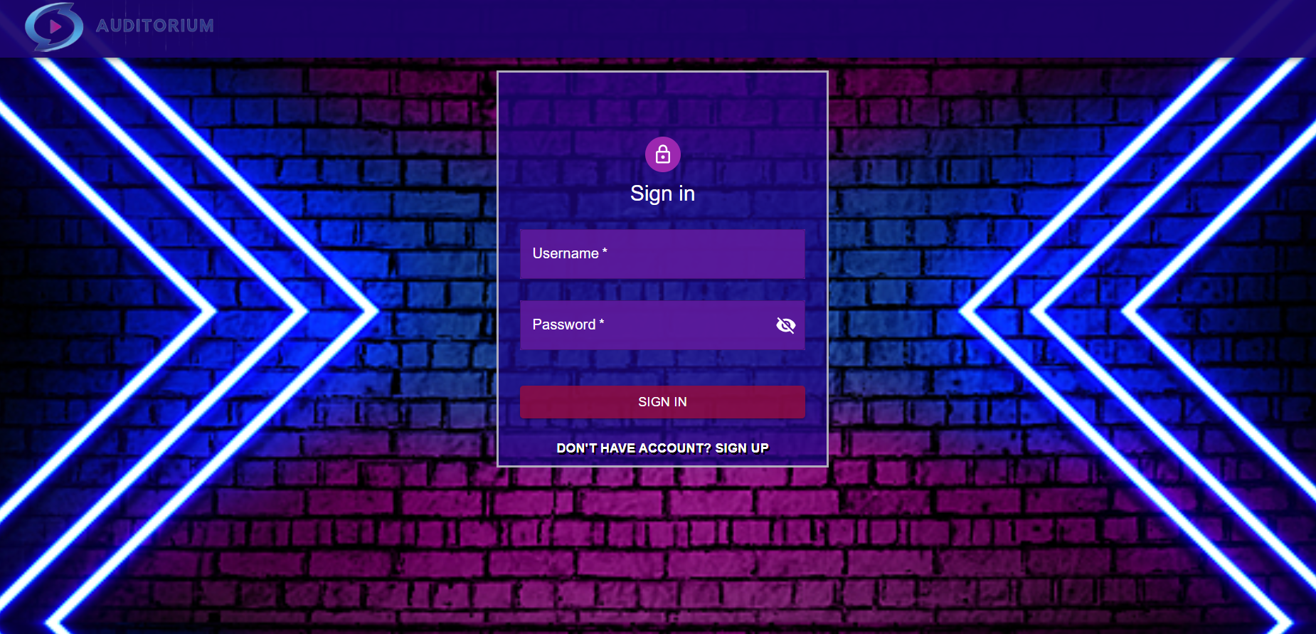
Prijavljivanje na sistem
Na početku je potrebno da korisnik kreira nalog, ili da se uloguje na postojeći
Forme za registrovanje i prijavljivanje korisnika

Slide 4
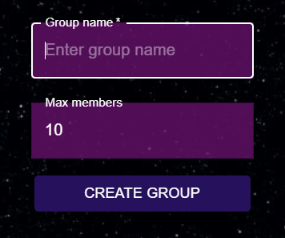
Kreiranje nove grupe
Ukoliko nije član nijedne grupe, korisnik može kreirati novu grupu zadajući njeno ime i maksimalan broj članova koje ona može primiti
Ukoliko jeste član grupe, nakon prijavljivanja na sistem biće mu prikazan sadržaj koji vide svi članovi te grupe
Nakon što kreira novu grupu, korisnik postaje njen prvi član
Forma za kreiranje grupe

Slide 5
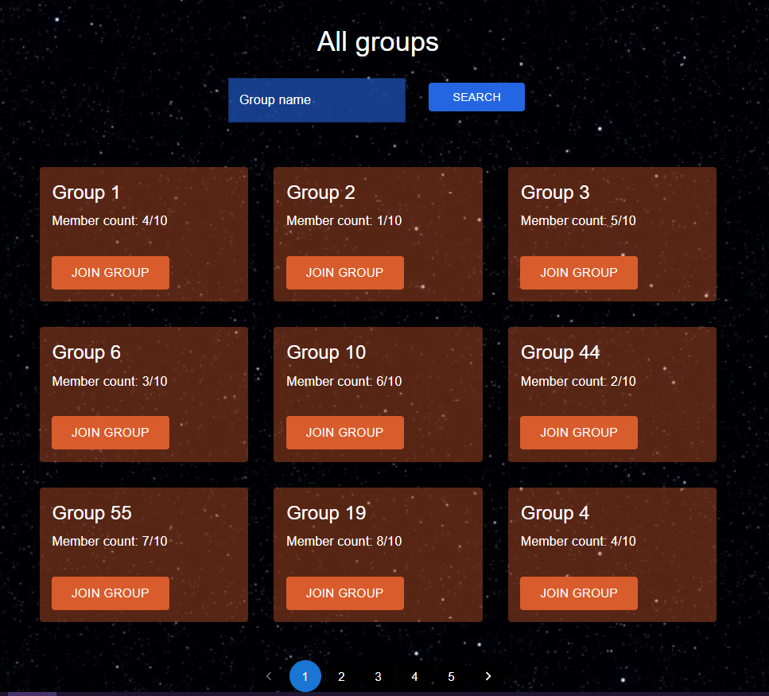
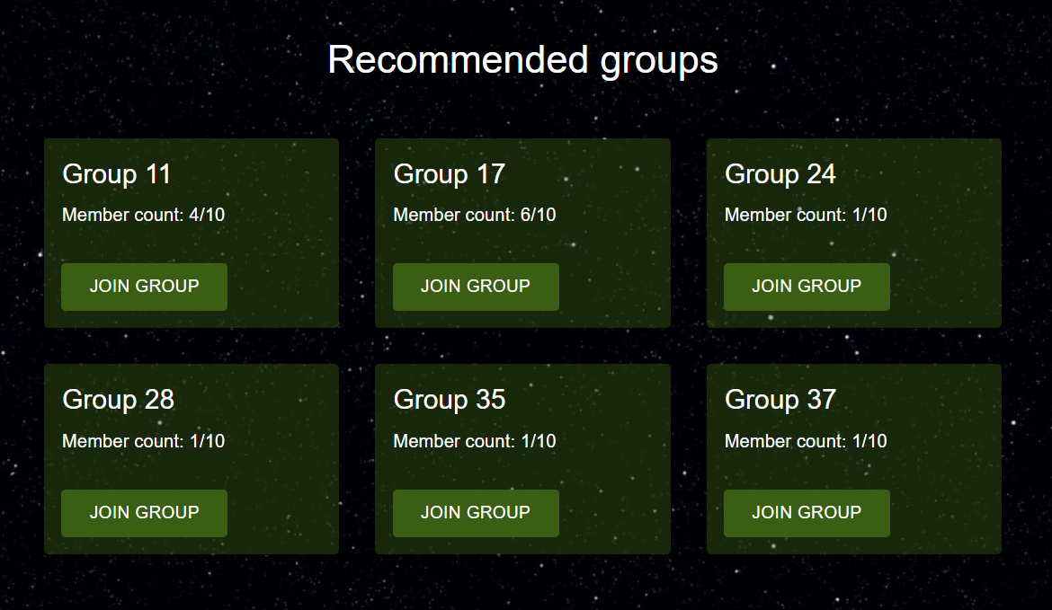
Pridruživanje korisnika grupi
Korisnik se može pridružiti nekoj od preporučenih grupa (slika levo)
Ili može izabrati (pronaći) željenu grupu iz liste svih grupa (slika desno)
Prikaz preporučenih grupa
Prikaz svih grupa

Slide 6
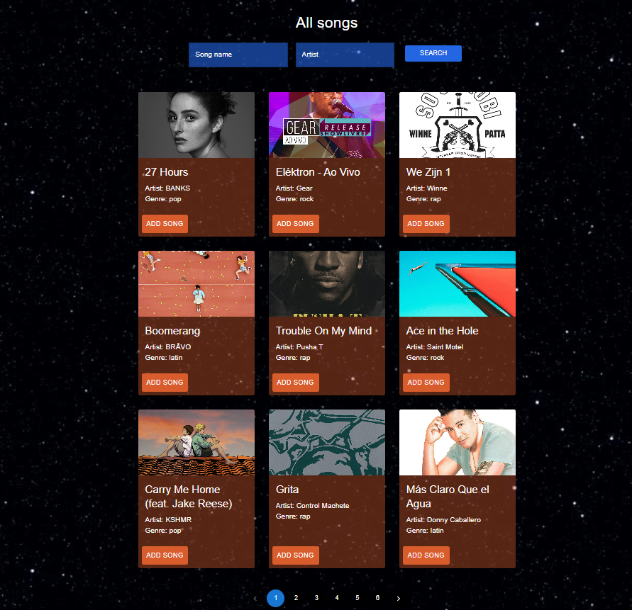
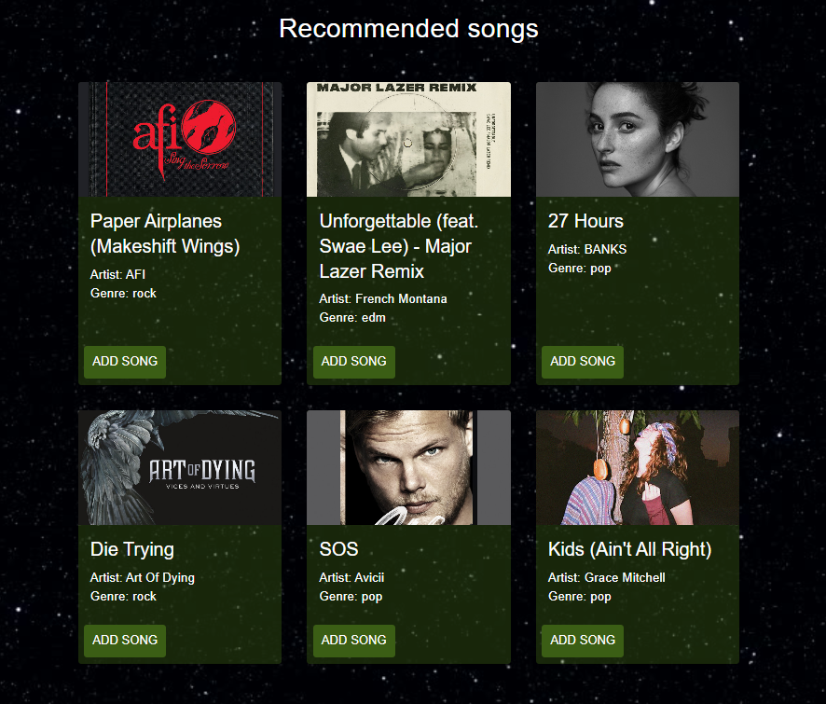
Dodavanje pesama u listu
Korisnik može dodati u listu neku od preporučenih pesama (slika levo)
Ili može izabrati (pronaći) željenu pesmu iz liste svih pesama (slika desno)
Prikaz preporučenih pesama
Prikaz svih pesama

Slide 7
Generisanje preporuka grupa i pesama
Preporuke grupa:
Preporuke grupa korisniku generišu se na osnovu njegovih preferencija, odnosno na osnovu odslušanih pesama (u grupama čiji je ranije bio član)
Ukoliko korisnik do sada nije bio član nijedne grupe, preporučuje mu se nekoliko nasumično odabranih grupa
Preporuke pesama:
Preporučivanje pesama grupi korisnika zasniva se na modelu koji posmatra istoriju slušanih pesama u toj grupi i na osnovu nje bira slične pesme
Pri određivanju sličnosti pesama razmatraju se njihove audio-karakteristike (energičnost, tempo, akustičnost itd.) i godina objavljivanja

Slide 8
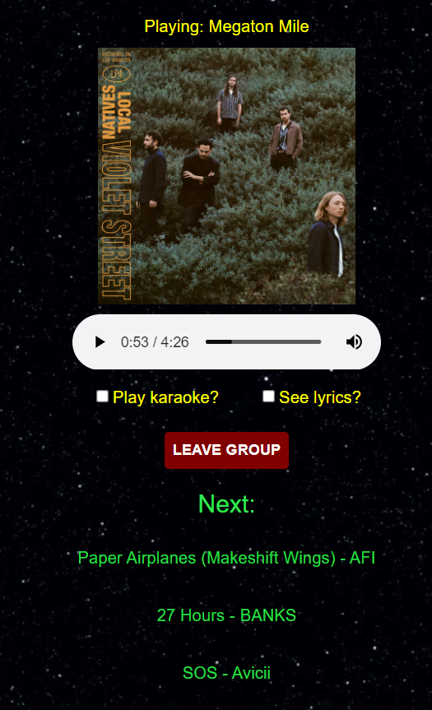
Slušanje pesama
Sinhronizovana reprodukcija pesama:
Svi članovi jedne grupe istovremeno slušaju istu sekvencu tekuće pesme
Lista narendih pesama (prikazana zelenim fontom):
Pesma koja se nalazi na vrhu liste je sledeća u redu za reprodukovanje
Napuštanje grupe (dugme „leave group“):
Kada jedan član napusti grupu, ostali članovi nesmetano nastavljaju sa slušanjem pesama
Prikaz tekuće pesme i narednih pesama u listi

Slide 9
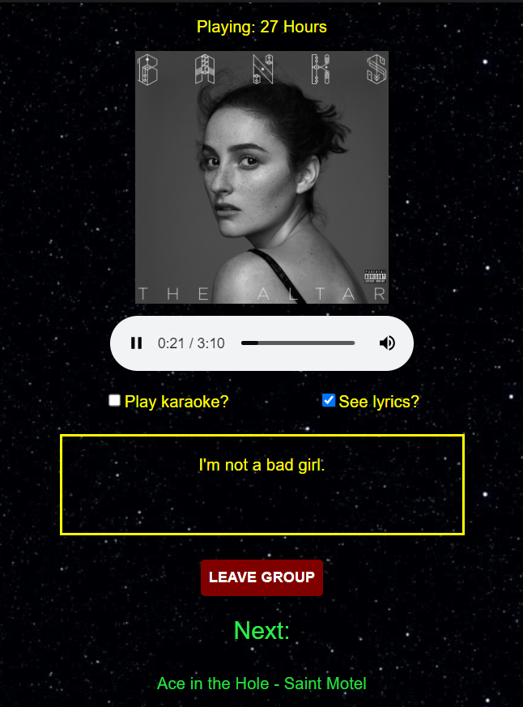
Slušanje pesama
Pored originalnog, čuvaju se i audio-snimci samo vokala i samo instrumentala te pesme. Izdvajanje i obrada ovih snimaka (generisanje teksta iz vokala) vrši se pri dodavanju nove pesme u bazu.
Karaoke režim:
Kada korisnik označi da želi da pređe u karaoke režim, umesto kompletnog audio-snimka pesme, pustiće se audio-snimak u kom je sačuvan instrumental
Prikaz teksta pesme:
Izborom opcije za prikaz teksta, u označenom polju se prikazuje tekst koji prati pesmu (u odgovarajućim vremenskim intervalima)
Prikaz teksta tekuće pesme

Slide 10
Naredna verzija proizvoda
Dodavanje mogućnosti chat-ovanja
Nadmetanje u karaokama (bodovanje tačno otpevanih reči)
Pretraga pesama na osnovu isečka audio-snimka ili mimike melodije
Odabir naredne pesme koja će biti puštena u grupi na osnovu broja glasova korisnika
Uvođenje di-džeja grupe zaduženog za dodavanje pesama u listu (ostali korisnici samo glasaju)
Generisanje statistika za grupe i pojedinačne korisnike

